Slide 1

차열성 포장을 통한 보행환경 개선방안
2019 날씨 빅데이터 콘테스트
차열성 포장을 통한 보행환경 개선방안
팀 명 : 햇살조
팀 원 : 김미진, 김하영, 김현성, 박성균, 전다빈
Notes:
팀명확인해주세요.

Slide 2
목 차
1
공모 배경
2
활용 데이터 정의
3
데이터 처리 방안 및 활용 분석 기법
4
서비스 활용 방안 및 기대효과

Slide 3
1. 프로젝트 배경
폭염에 대한 대처가 필요하다
< 온열질환자 발생현황 >
구분 | 전국 (명) | 서울시(명)
2013 | 1,195 | 54
2014 | 560 | 41
2015 | 1,056 | 50
2016 | 2,125 | 170
2017 | 1,574 | 107
출처 : 서울 특별시 안전총괄본부, 폭염안전대책
Notes:
연도별 최고기온 및 폭염특보 => 폭염특보 그래프에 점 찍어주세요.

Slide 4
1. 프로젝트 배경
열사병 환자 수 현황
출처 : 질병관리본부
출처 : 서울 특별시 안전총괄본부, 폭염안전대책

Slide 5
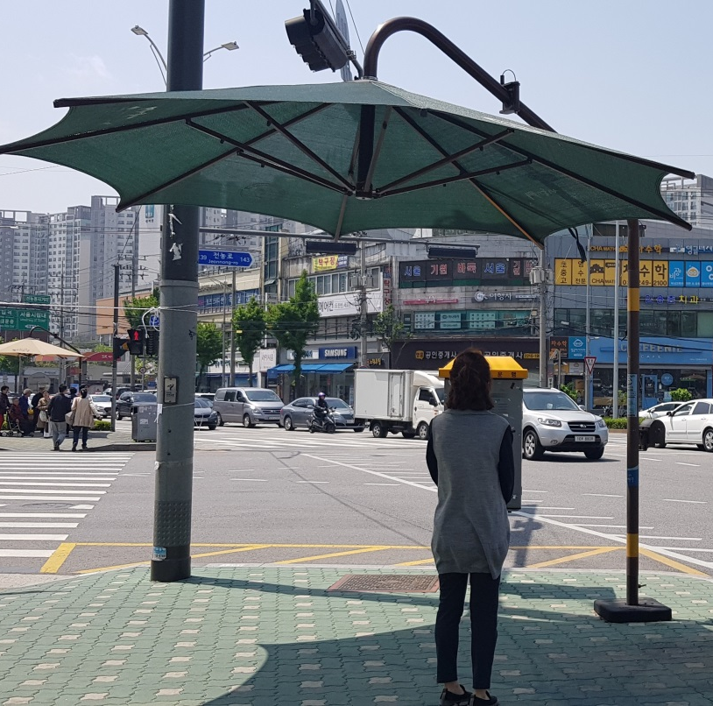

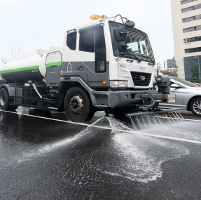
1. 프로젝트 배경
야외에서 폭염을 피하기 위한 노력들
ㅍ
그늘막
무더위 대피소
살수차

Slide 6
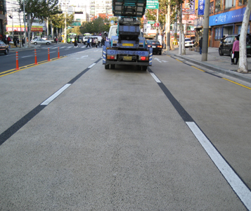
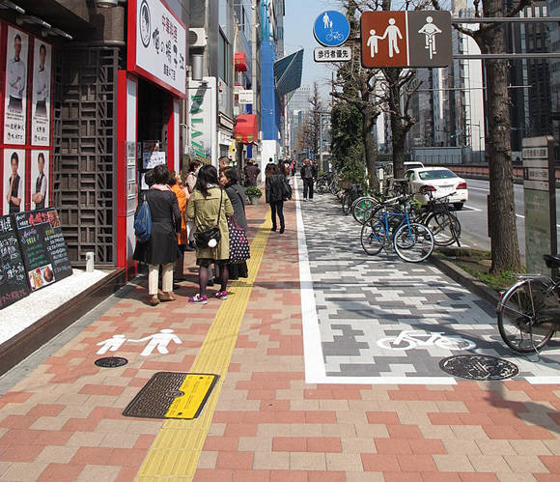
1. 프로젝트 배경
폭염을 피하기 위한 노력 방안
차열성 포장 공법(좌-한국) / 차열블록으로 자전거 도로 표시후 자전거 이용 독려(우-일본)

Slide 7
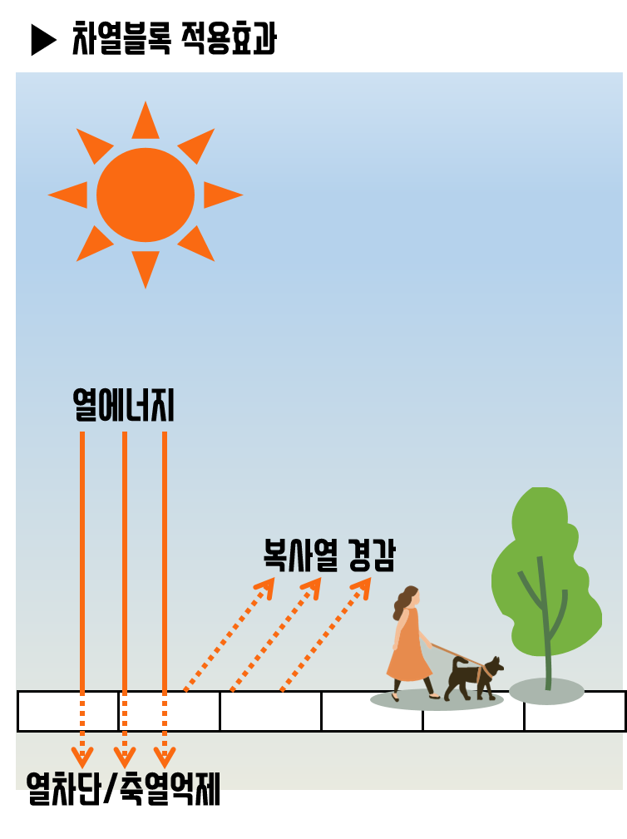
1. 프로젝트 배경
- ‘차열성 포장’ 이란? -
태양열을 반사하는 특수 도료를
아스팔트 표면에 얇게 바르는 공법
일반 아스팔트에 비해 기온을 최대 10.4도 낮추는 효과가 있다.
폭염에 대응하기 위해 차열성 도료 포장 필요
효율적인 재정사용을 위해 최적의 시공지역 선정 필요

Slide 8


2. 활용데이터 정의
기상데이터
* 예측 기온
* 예측 풍속
> 서울시 체감온도 파악
교통데이터
* 지하철/버스 지점별 승하차 인원
* 따릉이 대여소별 대여 수
> 유동인구 파악
건물데이터
* 서울 시 GPS 공간정보
*(건물 모양, 위치 등의 자료)
> 건물높이에 따른 그림자 예측
(출처 : 기상청)
(출처 : 서울열린데이터광장)
(출처 : 국가공간정보포털)
기상, 유동인구 , 교통, 그림자 등의 요인을 고려하여 차열성 도료 포장 최적 지역을 선정

Slide 9
최적 입지 선정 방법
(날씨 포함) 여러 가지 요소를 고려한 입지 선정 과정
선정된 지역에서
건물높이 데이터를
추가하여 애로사항 확인
기온, 교통 데이터의
패턴 분석
날씨, 교통 데이터로
클러스터링 실행
기온, 교통
데이터의
전반적인 전처리
서울시에서
체감온도가 높고,
유동인구가 많은
자치구를 1차로 선정
클러스터링 결과를
바탕으로
자치구내 행정지역을 선정
차열성 포장의 효과가
극대화 될 수 있는
방안 및 방법에 대한 제언

Slide 10
데이터 전처리 및 패턴 분석

Slide 11
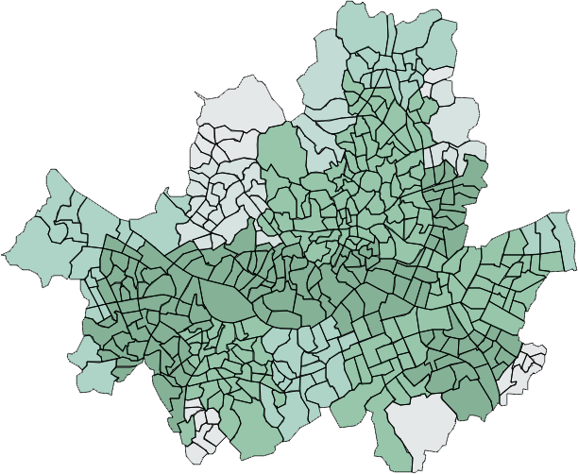
3-1. 날씨 데이터
고
저
<행정동별 체감온도 시각화>
<서울시 행정동별 체감온도>
기온과 풍속 데이터로 체감온도 계산
 | 격자 | 월 | 일 | 평균 온도 | 평균 풍속
0 | 57_125 | 6 | 1 | 19.5 | 7.02
1 | 57_125 | 6 | 2 | 18.83077 | 6.779077
2 | 57_125 | 6 | 3 | 20.83846 | 7.501846
3 | 57_125 | 6 | 4 | 20.18462 | 7.266462
4 | 57_125 | 6 | 5 | 20.54615 | 7.396615
5 | 57_125 | 6 | 6 | 19.2 | 6.912
6 | 57_125 | 6 | 7 | 19.27692 | 6.939692
7 | 57_125 | 6 | 8 | 18.93077 | 6.815077
8 | 57_125 | 6 | 9 | 19.96923 | 7.188923
9 | 57_125 | 6 | 10 | 20.73077 | 7.463077
10 | 57_125 | 6 | 11 | 17.91538 | 6.449538
평균 체감온도
20.26982
19.52117
21.78122
21.04062
21.44961
19.93361
20.01973
19.63272
20.7976
21.65895
18.50529
< 체감온도 산정 공식 >
13.12+0.6215xT-11.37V^{0.16}+0.3965V^{0.16}xT
T (Temperature) : 온도, V (Velocity of Wind) : 풍속

Slide 12
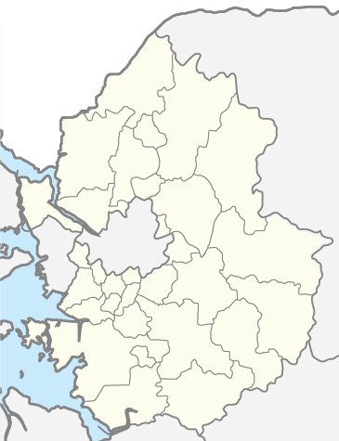
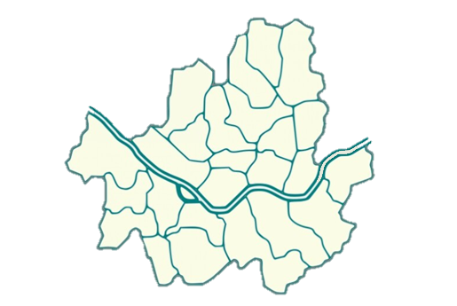
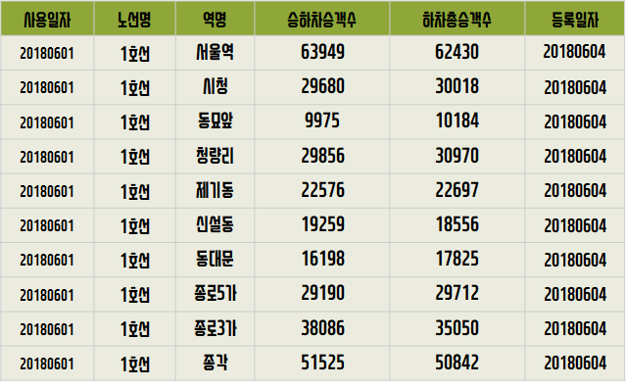
3-2. 교통데이터 데이터셋
<지하철>
2018년 6월 1일부터 2018년 8월 31일까지의
일별 서울·경기 지하철 승하차 인원 데이터에서 서울에 위치한 지하철 역에 대한 정보만을 추출

Slide 13
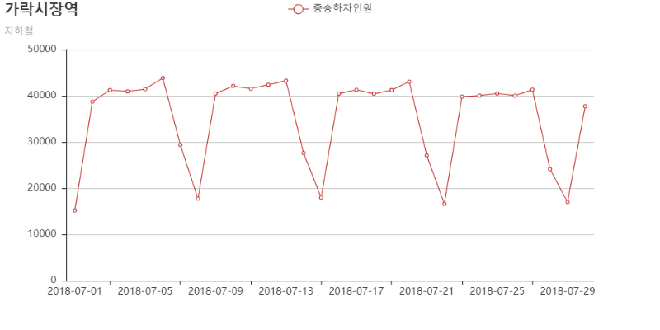
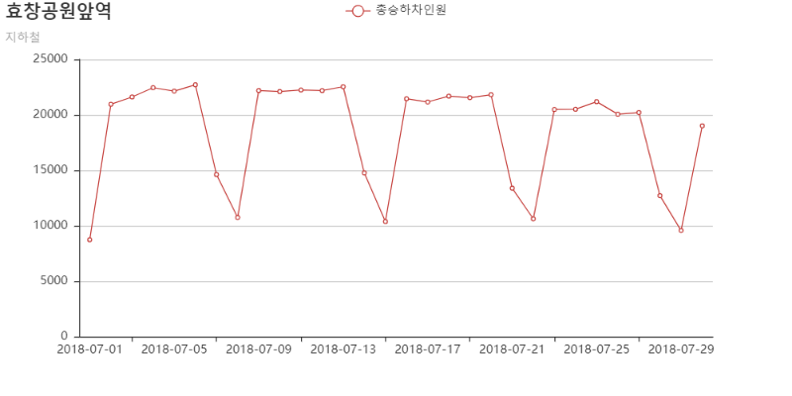
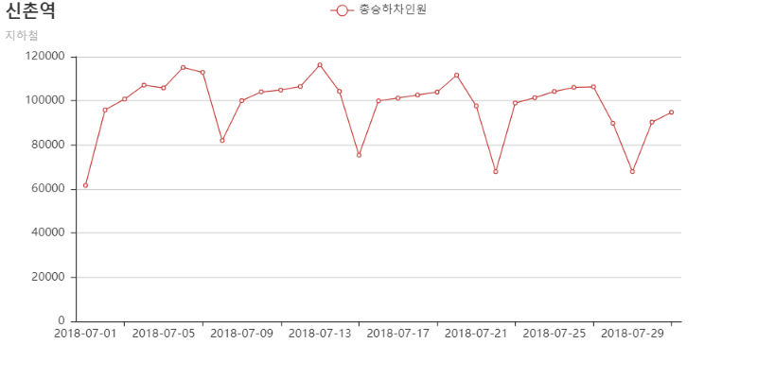
3-2. 교통데이터 패턴 파악
각 역당 일주일 단위로 승하차 인원의 일정한 패턴이 있음을 발견
< 각 역당 승하차 인원 그래프 >
지하철 역을 랜덤으로 설정했을 때,
한달간의 이용 추이를 시각화한 결과, 일정 패턴을 도출 할 수 있었다.
7월 첫째주
7월 둘째주
7월 셋째주
7월 넷째주
7월 첫째주
7월 둘째주
7월 셋째주
7월 넷째주

Slide 14
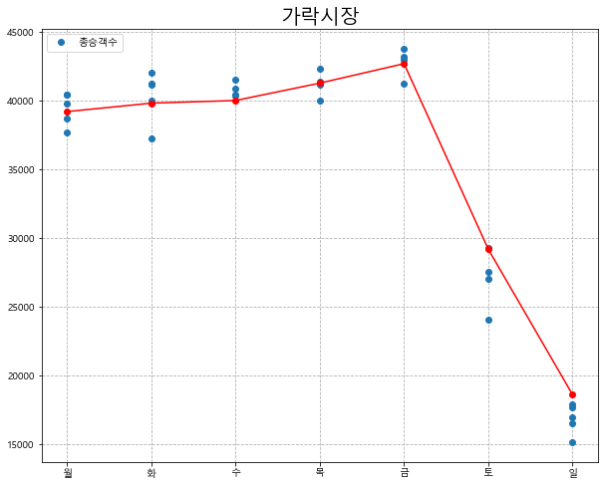
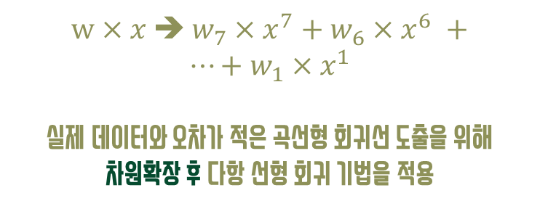
3-2. 교통데이터 승하차 인원예측
다항 선형 회귀 기법을 이용
< 회귀분석>
$w×x$ ➔ $w_{7}×x^{7}+w_{6}×x^{6} +$
$$⋯+w_{1}×x^{1}$$
실제 데이터와 오차가 적은 곡선형 회귀선 도출을 위해
차원확장 후 다항 선형 회귀 기법을 적용
<분석 결과>
실제 데이터가 회귀선과 비슷한 양상을 보이는 것을 확인함
Notes:
일차원 데이터를 곡선형 회귀선 도출을 위해 다차원으로 차원 확장을 시켰습니다.
다차원으로 차원 확장을 시키면 직선형 회귀선보다 나은 결과를 얻을 수 있음.
글자 색 바꿔주세요…

Slide 15

3-2. 교통데이터 가공
각 역의 요일별 승하차 인원으로 데이터를 가공 (앞에서 발견한 패턴 응용)
위치 정보
요일별 승하차 인원
Data
가락시장역
승하차 인원 : MON – 약 39230명
가락시장역
위도 : 37.492522
경도 : 127.118234
소속 행정구
가락시장역
소속 행정구 : 송파구

Slide 16
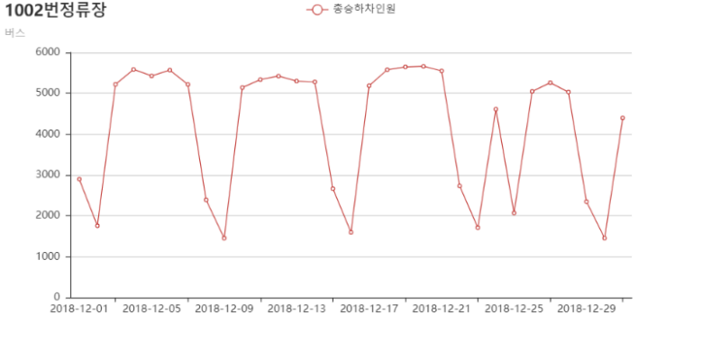
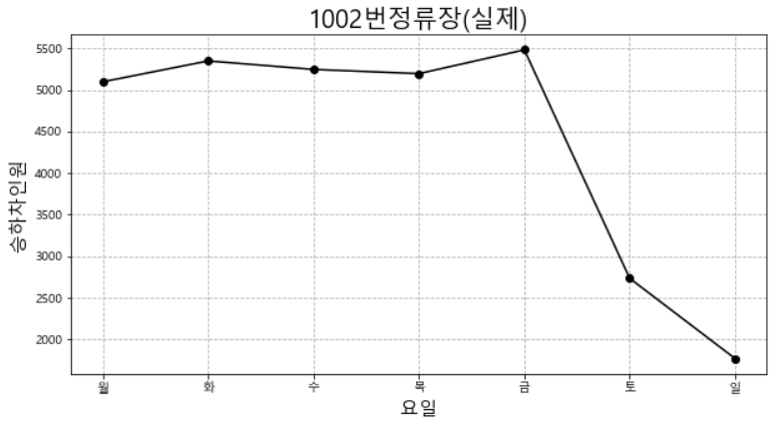
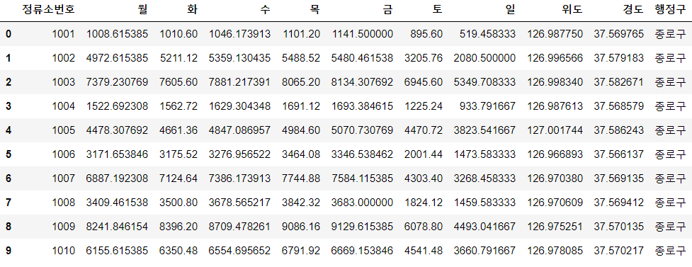
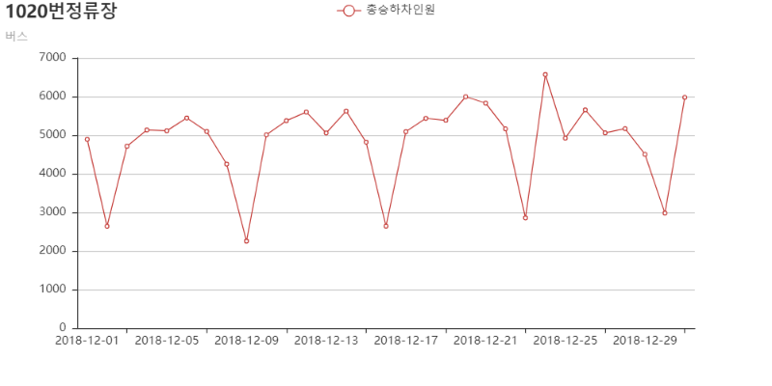
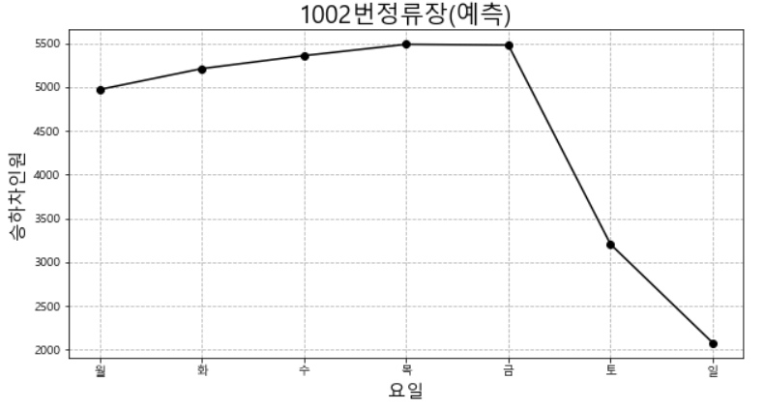
3-2. 교통데이터 데이터셋
<버스> 지하철과 동일하게 진행
1. 버스 데이터 패턴 분석
2. 회귀식으로 승하차 인원예측
3. 찾은 패턴을 바탕으로 일주일 단위로 데이터셋 조정

Slide 17
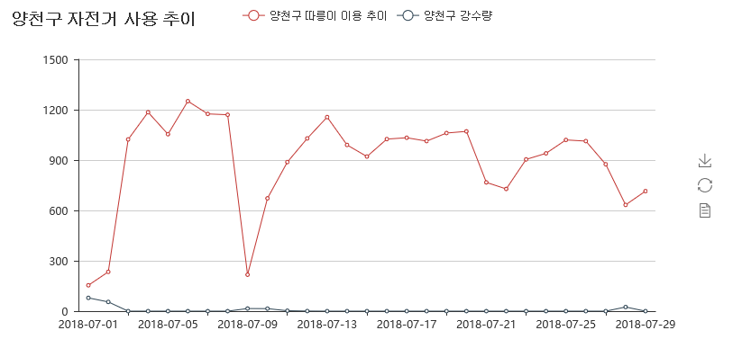
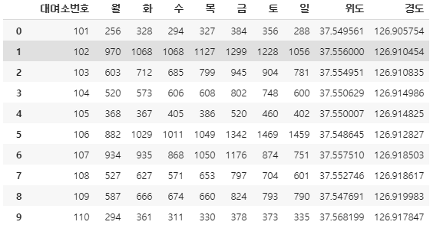
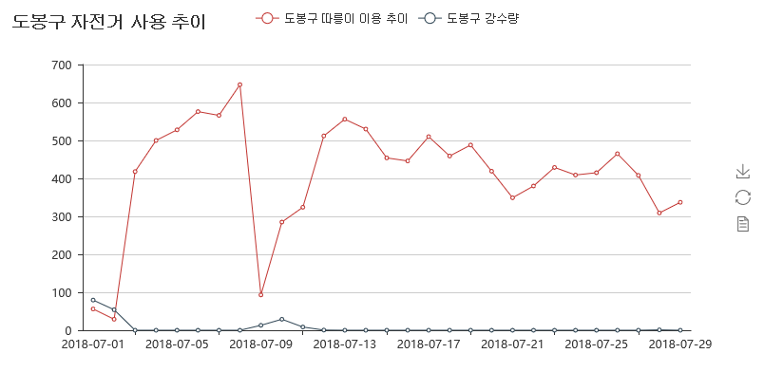
3-3. 따릉이 데이터셋
유동인구 대비 자전거 사용률을 계산.
1. 따릉이 패턴 분석
2. 강우량에 영향을 크게 받음
3. 찾은 패턴을 바탕으로 일주일 단위로 데이터셋 조정
7월 첫째주
7월 둘째주
7월 셋째주
7월 넷째주
7월 첫째주
7월 둘째주
7월 셋째주
7월 넷째주

Slide 18
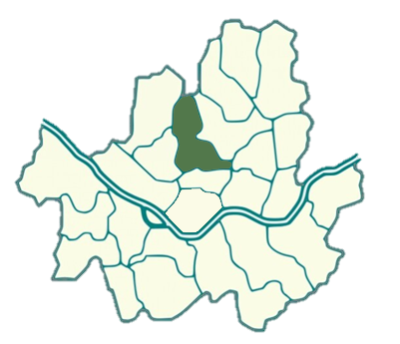
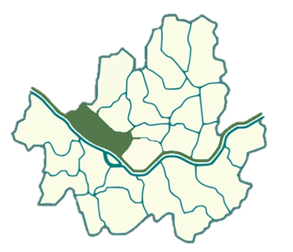
1차 입지선정
체감온도, 교통수단별 승하차 인원을 고려하여 배점
요소별 순위화 및 배점기준
순위 | 자전거 | 버스 | 지하철 | 체감온도
1 ~ 5 | 100 | 100 | 100 | 100
6 ~ 10 | 80 | 80 | 80 | 80
11 ~ 15 | 60 | 60 | 60 | 60
16 ~ 20 | 40 | 40 | 40 | 40
21 ~ 25 | 20 | 20 | 20 | 20
합계 | 300 | 300 | 300 | 300
1위. 종로구
최종 결과 순위
구 | 자전거 | 버스 | 지하철 | 체감온도 | 합
종로구 | 80 | 80 | 100 | 100 | 360
마포구 | 100 | 60 | 100 | 60 | 320
중구 | 80 | 40 | 100 | 100 | 320
영등포구 | 100 | 80 | 80 | 40 | 300
광진구 | 100 | 20 | 60 | 100 | 280
2위. 마포구
Notes:
표 간격 맞춰주세요.

Slide 19
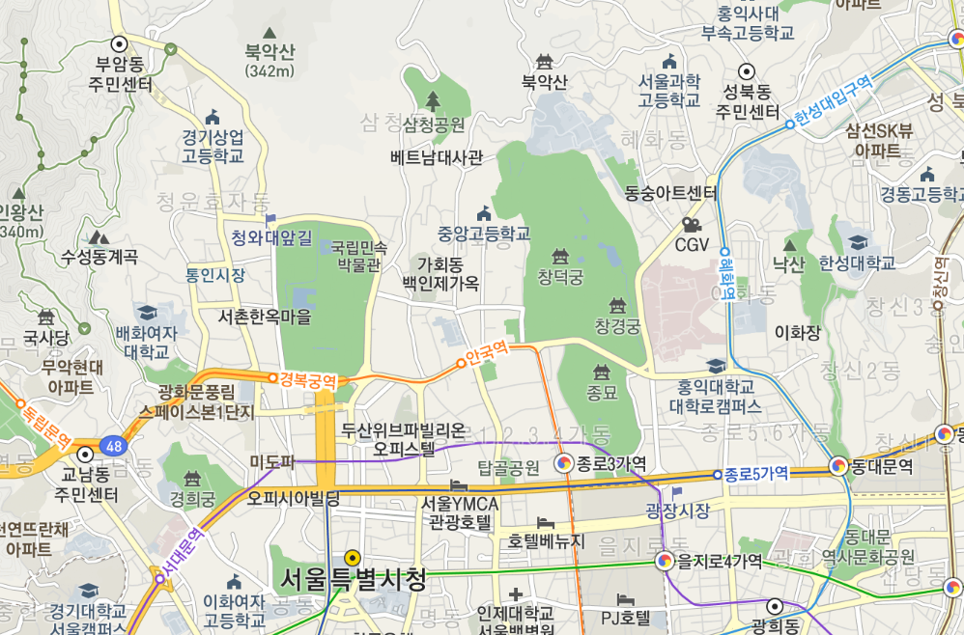
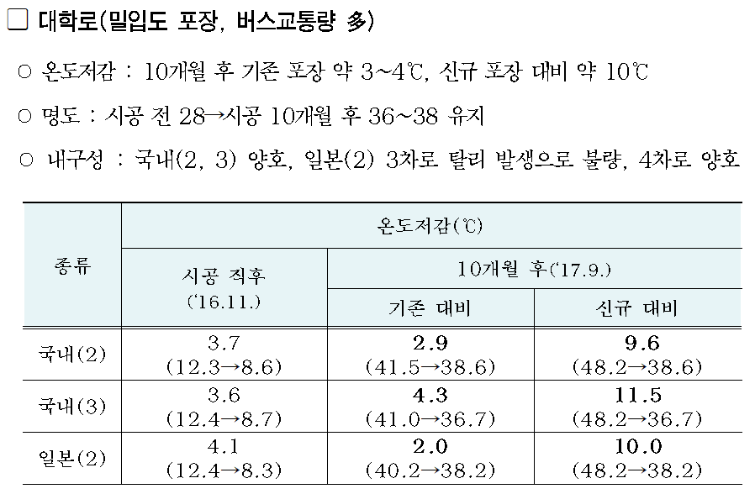
1차 입지선정
<배점결과 1위 : 종로구>
< 선정 후보 지역 >
종로구의 경우 서울시에서 기존 시험 포장 등 우선 순위인 것으로 판단되어
추천 순위에서 제외하기로 판단
따라서, 2위인 마포구를 1차 선정

Slide 20
클러스터링
Cluster | Total
0 | 1,747,396
1 | 744,317
2 | 213,096
3 | 869,695
4 | 207,695
5 | 946,877
6 | 441,296
7 | 532,777
8 | 524,105
9 | 1,591,820
< 최적의 입지선정을 위한 군집화>
최적입지 선정
버스 정류장, 지하철역, 따릉이 대여소의 위치 (위도, 경도)
일주일간 승하차 인원 및 사용자 데이터를 통해 클러스터링
➔ 비슷한 위치의 비슷한 유동인구가 있는 구역 검색
- K-Means 기법 사용(k=10)
클러스터링 결과 가장 유동인구가 많은 지역 선택
‘합정, 신촌, 공덕’
최적입지 선정

Slide 21
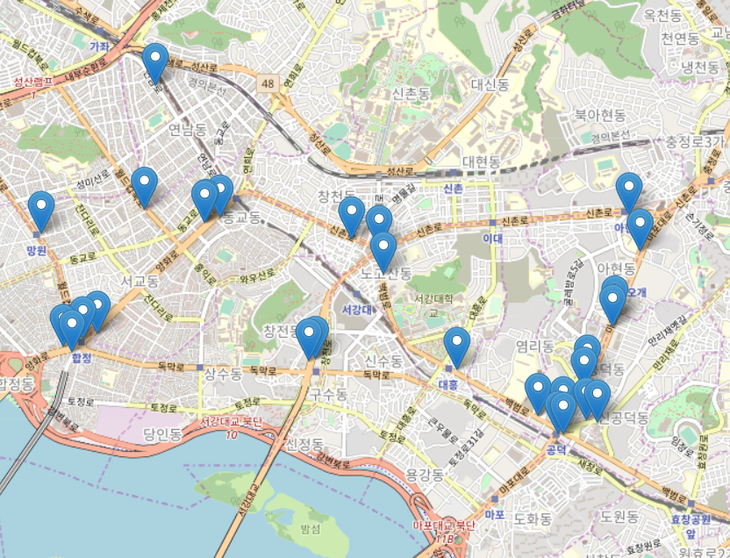
클러스터링
1차적으로 클러스터링 한 결과에서 추가 특징을 뽑아내기 위해 2차적으로 클러스터링 실행
cluster | 총합
합정 | 178101.00
신촌 | 799989.55
공덕 | 769305.66
합정 지역이 다른 두 집단에 비해
더 많은 유동인구량이 움직이는 것으로 분석.

Slide 22
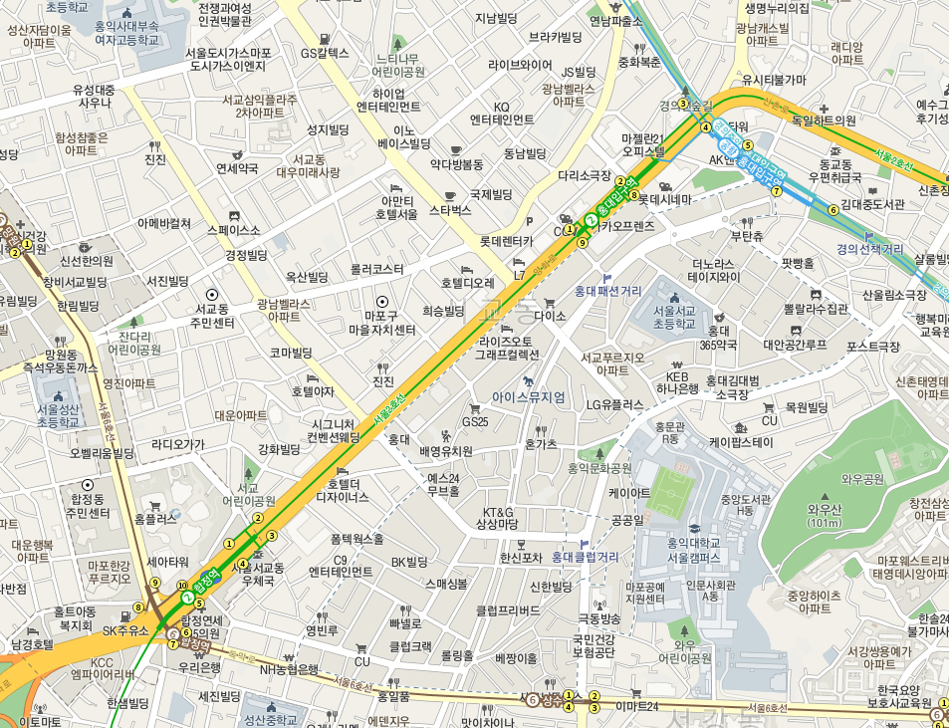
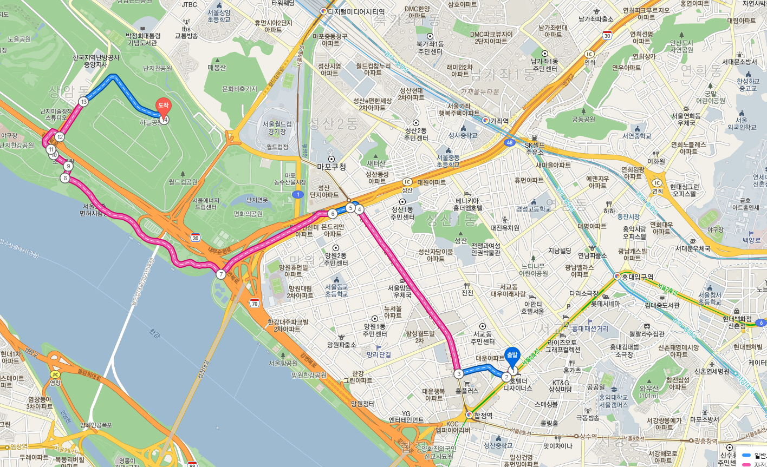
선정된 클러스터링 지역 특징
1) 홍대입구역, 합정역 : 지하철 승하차 인원 多
2) 홍대입구역, 합정역 인근 버스 정류장 승하차 인원 多
➔ 많은 유동 인구!!
3) 홍대입구역부터 인근 공원까지 4km 이내!
➔자전거를 이용하여 공원까지 가기 용이
4) 주변 따릉이 대여소 다수 포진

Slide 23
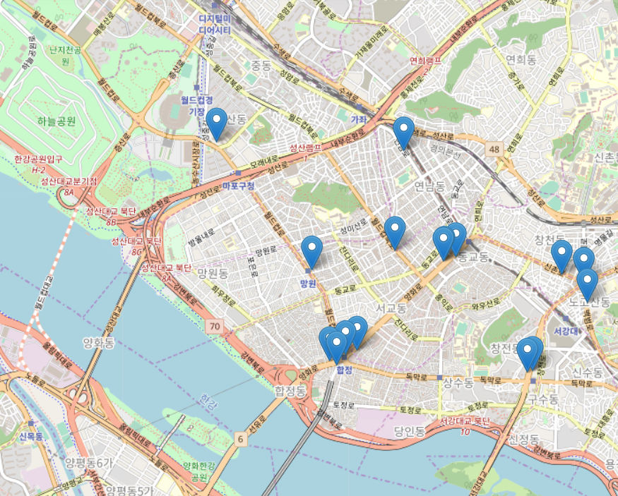
클러스터링 결과
최적입지 선정
군집 결과 가장 버스, 지하철, 따릉이 사용자가 많은 지역
지하철을 통한 유동인구가 가장 많은 홍대입구역, 합정역 사이에
‘양화로’ 선택
주위 공원과 근접성이 높아 자전거 사용 용이

Slide 24
현장 답사

Slide 25
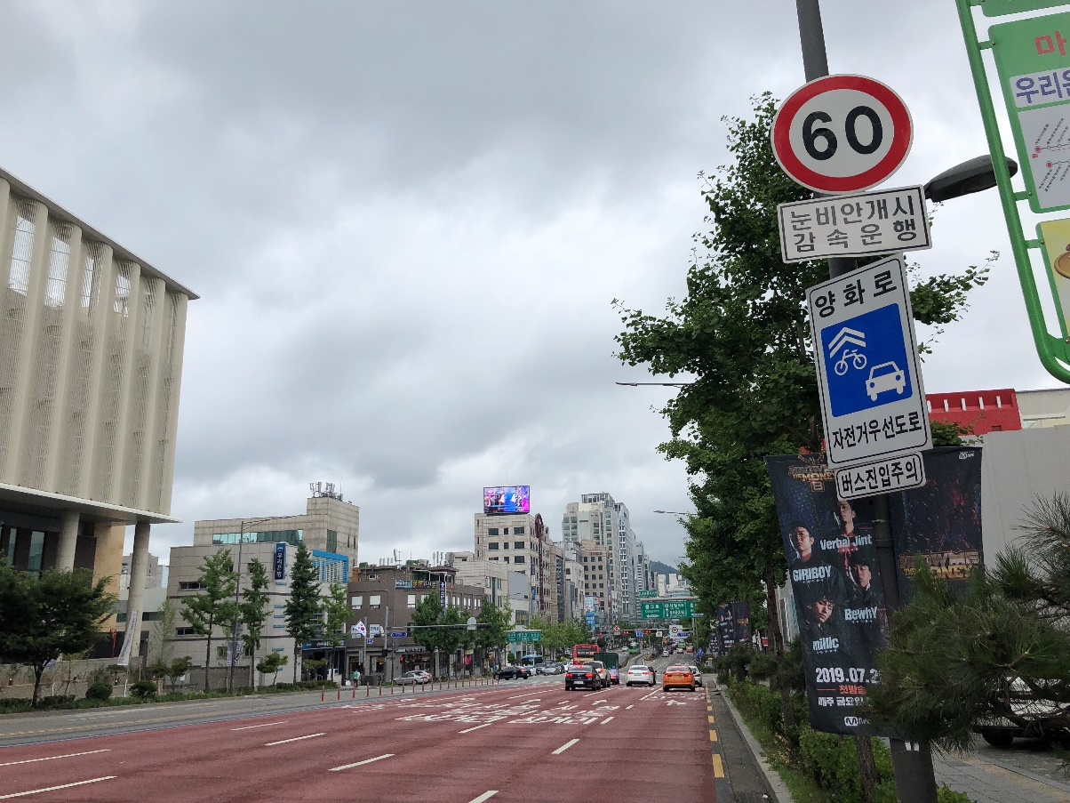
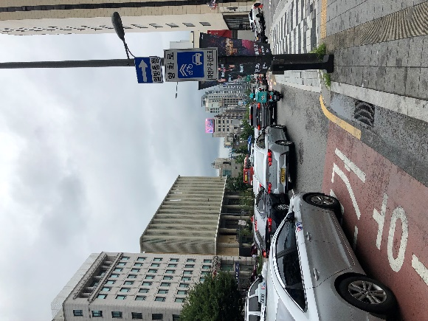
3-4. 합정역 현장 답사
도로, 보도, 자전거 도로 중 차열성 포장 시공에 적합한 곳 선정하기 위함
➔다른 대중교통 이동 수단에 대해서는 중앙차선 및 차열성 보도블럭 처리가 잘 되어 있으나 자전거 우선 보호 차선은 무분별한 차의 이동으로 사실상 자전거가 보호받기에는 위험해 보임.

Slide 26

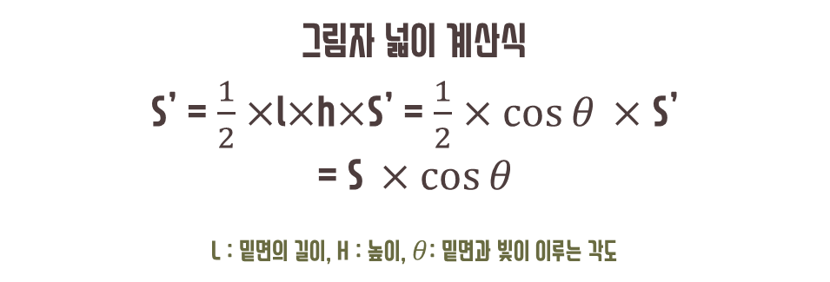


3-5. 추가 고려사항 : 건물데이터
선정된 지역의 특징에 대해 추가 고려사항 : 주변 건물의 대한 그림자
각 건물의 그림자 길이 계산
그림자 넓이 계산식
S’ = $\frac{1}{2}×$l$×$h$×$S’ = $\frac{1}{2}×\cos{θ}$ $×$S’
= S $×$ $\cos{θ}$
L : 밑면의 길이, H : 높이, $θ$: 밑면과 빛이 이루는 각도
$$θ$$
그림자의 길이 = 건물의 높이 x $\tan\left(θ\right)$
그림자의 넓이 = 건물 한 면의 길이 x 그림자의 길이
$θ$=56.9$°$, 소서 14시 기준 태양의 고도
건물 한 면의 길이=$abs(\sqrt{\text{건물 }단층 \text{면적 }})$

Slide 27

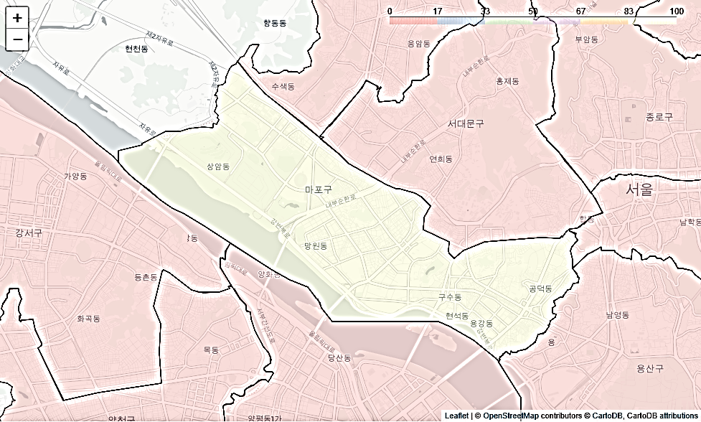
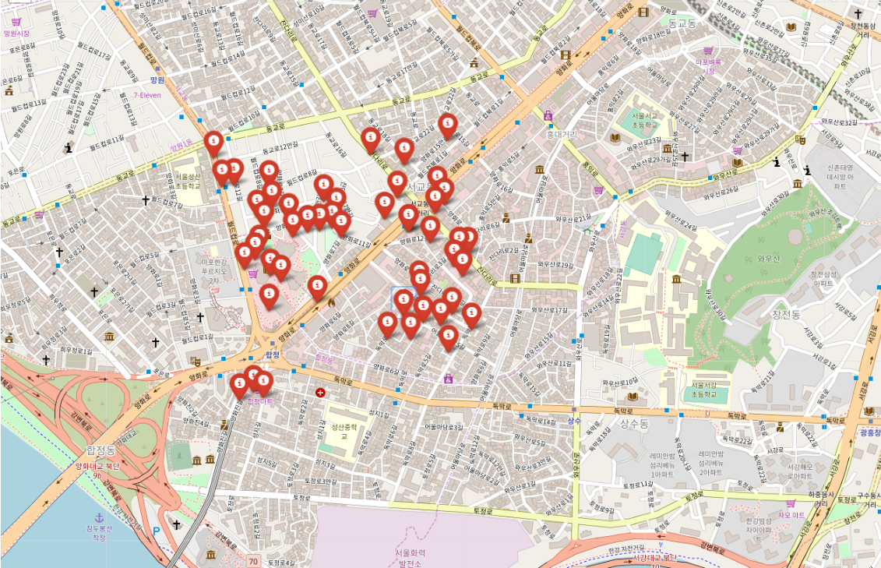
3-5. 건물데이터
양화로 부근의 건물 높이가 낮은 것을 GIS 좌표계를 통해 지도상에서 확인 후 건물의 높이 데이터 격자화
ㅊㅊ
150
100
50

Slide 28
3-5. 건물데이터
그림자 넓이 계산 후 격자형 지도에 적용
150
250
100
150
50
75
<실제 건물 높이 시각화>
<그림자 예상 지역 시각화>

Slide 29
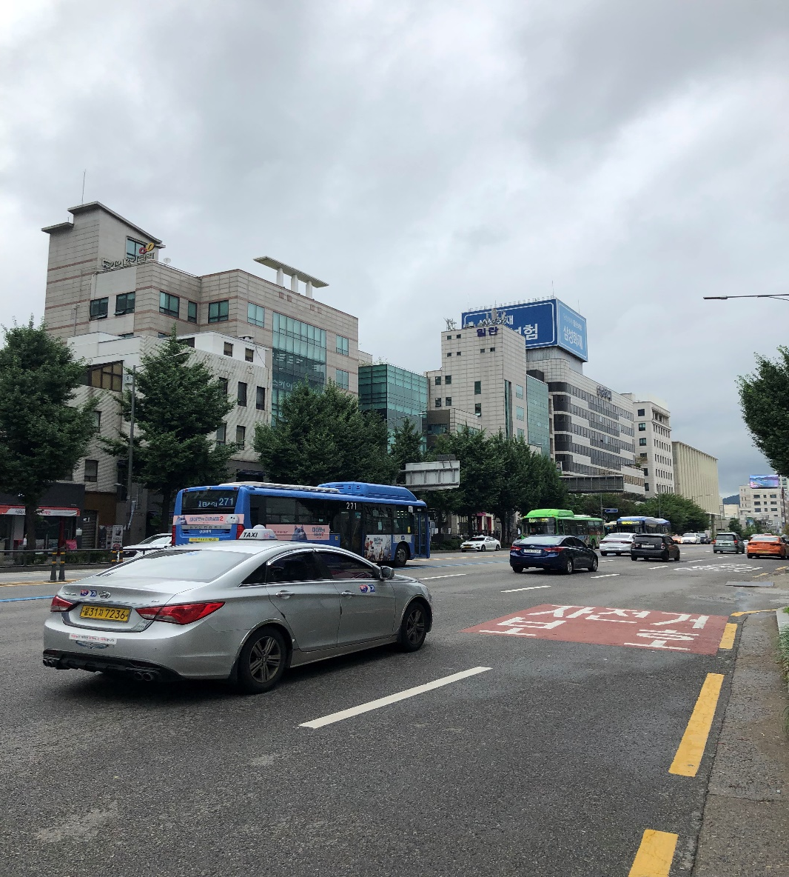
3-5. 합정역 현장 비교
서울시에서 제공해준 건물 데이터를 활용해
그림자의 넓이를 계산한 결과와
실제 그림자가 드리우는 곳의 위치가 일치함을 확인함.
▶ 차열성 사업 진행시 효과 체감에 마이너스 요인이 적을 것으로 판단

Slide 30
분석기법

Slide 31
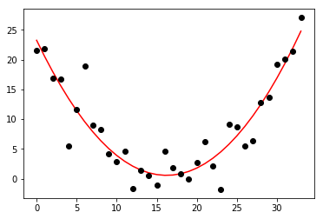
3-7. 분석 기법
< 회귀분석 >
<다항 선형 회귀 분석>
선형 회귀 : 관찰된 연속형 변수들에 대해 두 변수 사이의 모형을 구한 뒤 적합도를 측정 해 내는 분석 방법
다항 선형 회귀 : 구하고자 하는 선형 회귀 모델이 곡선형일 때 사용하는 기법
입력 데이터를 거듭제곱하여 차수가 2 이상인 다항식의 형태로 회귀 모델 생성
평균 제곱 오차(MSE)를 줄이는 방향으로 모델 학습하게 된다.

Slide 32
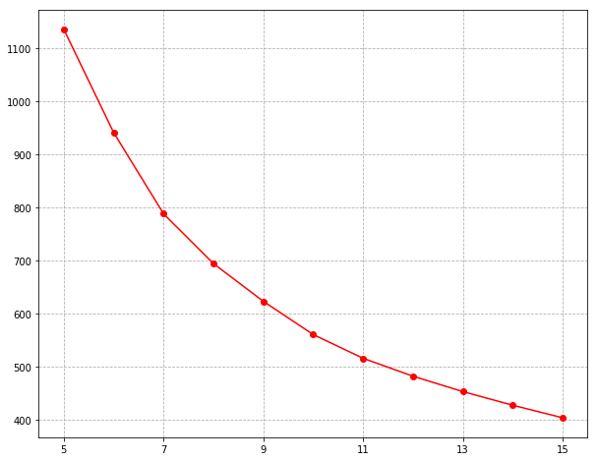
3-7. 분석 기법
< k-means >
유사한 특성값을 가진 데이터를 K개로 군집화하는 알고리즘
특성 : 버스/지하철 승하차 인구, 자전거 대여인구
최적의 K 구하기
Elbow 기법 : K의 증가에 따른 클러스터링 중심과 오차제곱값의 감소비율이
급격히 줄어드는 부분에서의 K값을 최적의 K값으로 선정하는 방법
➔ 결과 : K=10
K=10

Slide 33
서비스 활용방안 및 기대효과

Slide 34
4-1. 서비스 활용방안
서울시 보행특별시 5개년 계획에 활용
올해 서울시가 발표한 ‘제2차 보행안전 및 편의증진 기본계획’에 따르면, 5년 간 총 약 6,420억 원을 투입하여 보행자를 위한 공간조성을 계획하고 있다.
그 주요 내용 중 하나로 폭염에 선제적으로 대응하기 위해 도로나 보도에 차열성 포장도료를 시공한다는 것이다.
그러나 차열성 포장도료는 기존도료에 비해 비싸다는 단점이 있어서, 예산을 효율적으로 활용하기 위해서는 보다 많은 시민들이 체감할 수 있는 곳에 차열성 포장을 시공해야 한다.
폭염에 대응하여 국민들의 체감온도를 낮추기 위해 차도, 보도, 자전거도로에 차열성 포장을 시공을 할 수 있다.
따라서 교통량, 공공자전거 대여량, 건물높이, 유동인구를 고려하여 체감온도가 높을 것이라고 예측한 이 결과는 서울시의 5년 중장기 계획을 수행하는 데 활용될 수 있을 것이다.

Slide 35
4-2. 서비스 기대효과
서울 시민 | 차량통행량 감소로 인한 열섬, 도심 미세먼지 저하 자연스럽게 자전거를 타면서 운동을 해 시민들의 건강 증진
정부 | 자전거 주행과 차량 주행을 명확하게 나눔으로써 차량대 자전거 사고량 감소 차량이용량 감소로 인한 미세먼지 문제 해결
서울시 | 국제적인 친환경 도시 이미지 구축
Notes:
자전거 주행과 차량 주행을 명확하게 나눔으로써 차량대 자전거 사고량 감소
서비스 활용방안에 차도에 자전거 전용도로 표시 확실하게 (색상으로 나누기)

Slide 36
최종 분석 결과
◉ 차열성 사업에 대해서 우선 고려 지역을 선정하여 추천하기 위해서 알아본 결과 ‘마포구＇가 가장 최적의 입지선정인 것으로 판단되어짐.
◉ 하나의 장소에 대하여 이동수단이 여러 개인 만큼 다양한 방법을 통해 환경을 개선시켜 사업의 효율성과 타당성을 확보할 수 있다.

Slide 37
감 사 합 니 다

